Slide 1

第5节 主成分分析
主成分分析的基本原理
主成分分析的计算步骤
主成分分析方法应用实例

Slide 2

问题的提出：
地理系统是多要素的复杂系统。在地理学研究中，多变量问题是经常会遇到的。变量太多，无疑会增加分析问题的难度与复杂性，而且在许多实际问题中，多个变量之间是具有一定的相关关系的。
因此，人们会很自然地想到，能否在相关分析的基础上，用较少的新变量代替原来较多的旧变量，而且使这些较少的新变量尽可能多地保留原来变量所反映的信息？

Slide 3
事实上，这种想法是可以实现的，主成分分析方法就是综合处理这种问题的一种强有力的工具。
主成分分析是把原来多个变量划为少数几个综合指标的一种统计分析方法。
从数学角度来看，这是一种降维处理技术。

Slide 4
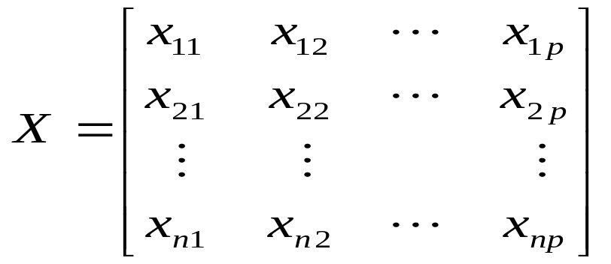
一、主成分分析的基本原理
假定有n个地理样本，每个样本共有p个变量，构成一个n×p阶的地理数据矩阵
（3.5.1）

Slide 5
当p较大时，在p维空间中考察问题比较麻烦。为了克服这一困难，就需要进行降维处理，即用较少的几个综合指标代替原来较多的变量指标，而且使这些较少的综合指标既能尽量多地反映原来较多变量指标所反映的信息，同时它们之间又是彼此独立的。

Slide 6
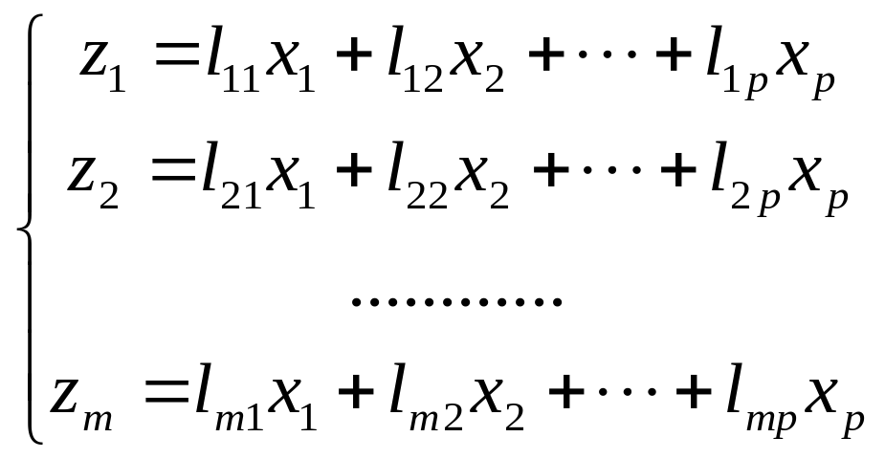
定义：记x₁，x₂，…，x_{P}为原变量指标，z₁，z₂，…，z_{m}（m≤p）为新变量指标
(3.5.2)
系数l_{ij}的确定原则：
① z_{i}与z_{j}（i≠j；i，j=1，2，…，m）相互无关；

Slide 7
② z₁是x₁，x₂，…，x_{P}的一切线性组合中方差最大者，z₂是与z₁不相关的x₁，x₂，…，x_{P}的所有线性组合中方差最大者;…; z_{m}是与z₁，z₂，……，z_{m－1}都不相关的x₁，x₂，…x_{P，} 的所有线性组合中方差最大者。
则新变量指标z₁，z₂，…，z_{m}分别称为原变量指标x₁，x₂，…，x_{P}的第1，第2，…，第m主成分。

Slide 8
从以上的分析可以看出，主成分分析的实质就是确定原来变量x_{j}（j=1，2 ，…， p）在诸主成分z_{i}（i=1，2，…，m）上的荷载 l_{ij}（ i=1，2，…，m； j=1，2 ，…，p）。
从数学上可以证明，它们分别是相关矩阵m个较大的特征值所对应的特征向量。

Slide 9
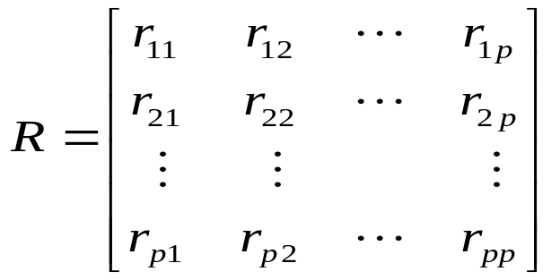
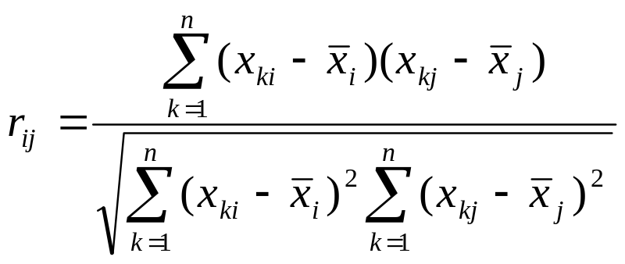
二、主成分分析的计算步骤
（一）计算相关系数矩阵
r_{ij}（i，j=1，2，…，p）为原变量x_{i}与x_{j}的相关系数， r_{ij}=r_{ji，}其计算公式为
（3.5.3）
（3.5.4）

Slide 10

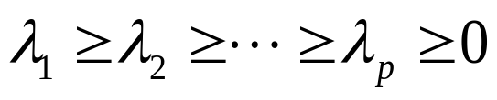



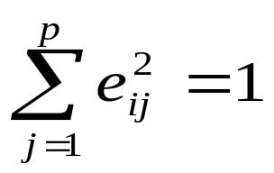


（二）计算特征值与特征向量
① 解特征方程 ，常用雅可比法（Jacobi）求出特征值，并使其按大小顺序排列 ；
② 分别求出对应于特征值 的特征向量
，要求 =1，即 ，其中 表示向量 的第j个分量。

Slide 11
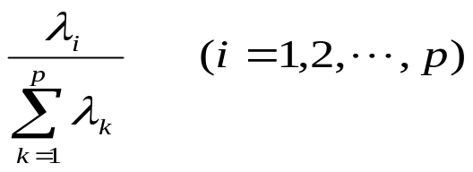
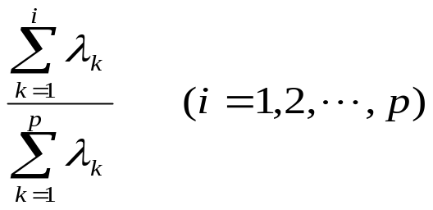

③ 计算主成分贡献率及累计贡献率
贡献率
累计贡献率
一般取累计贡献率达85%~95%的特征值
所对应的第1、第2、…、第m（m≤p）个主成分。

Slide 12
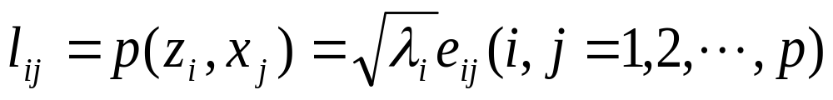
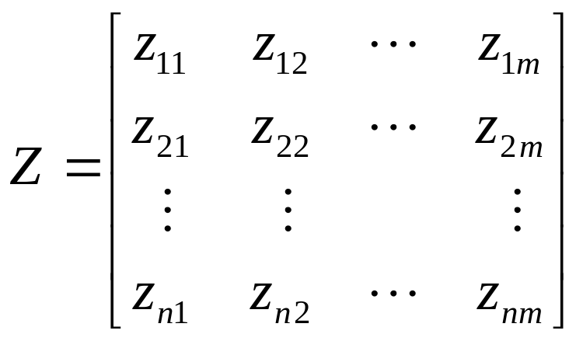
④ 计算主成分载荷
⑤ 各主成分的得分
（3.5.5）
（3.5.6）

Slide 13
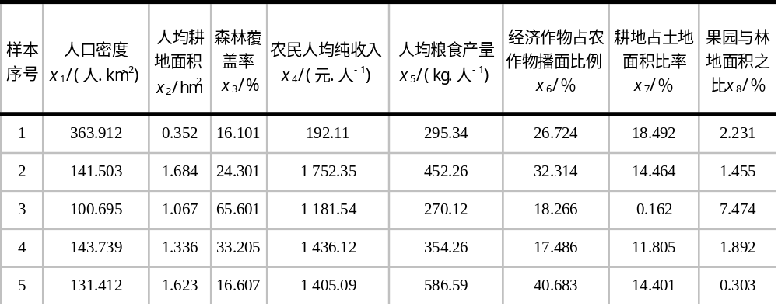
三、 主成分分析方法应用实例
下面，我们根据表3.5.1给出的数据，对某农业生态经济系统做主成分分析。
表3.5.1 某农业生态经济系统各区域单元的有关数据

Slide 14
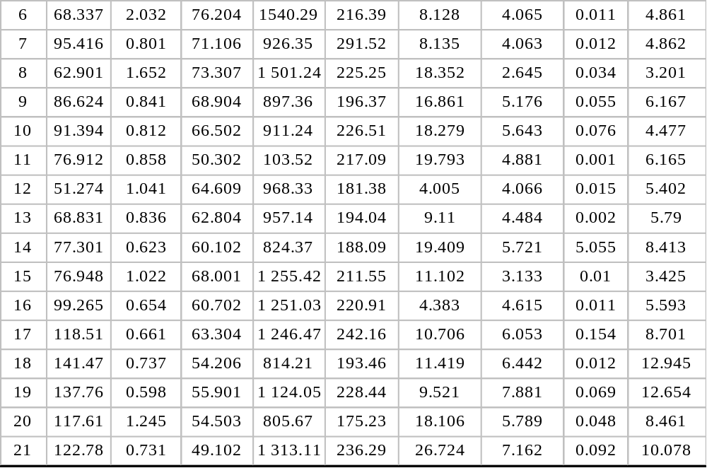

Slide 15
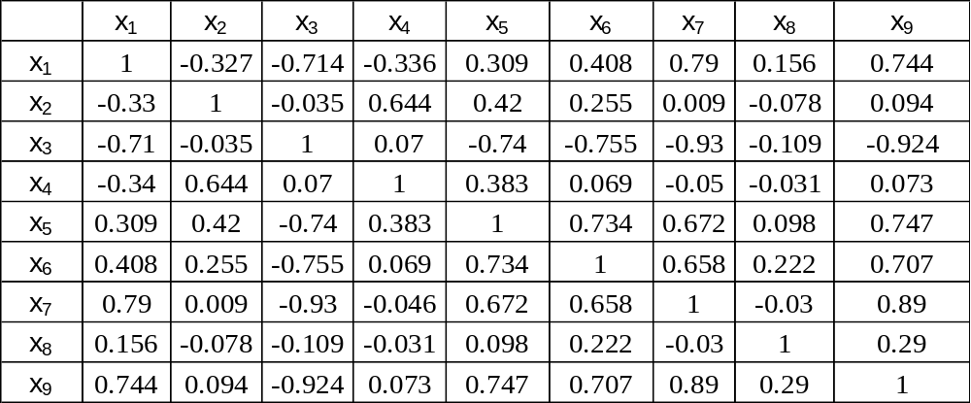
步骤如下：
（1）将表3.5.1中的数据作标准差标准化处理，然后将它们代入公式（3.5.4）计算相关系数矩阵（表3.5.2）。
表3.5.2 相关系数矩阵

Slide 16
（2）由相关系数矩阵计算特征值，以及各个主成分的贡献率与累计贡献率（表3.5.3）。由表3.5.3可知，第1，第2，第3主成分的累计贡献率已高达86.596%（大于85%），故只需要求出第1、第2、第3主成分z₁，z₂，z₃即可。

Slide 17
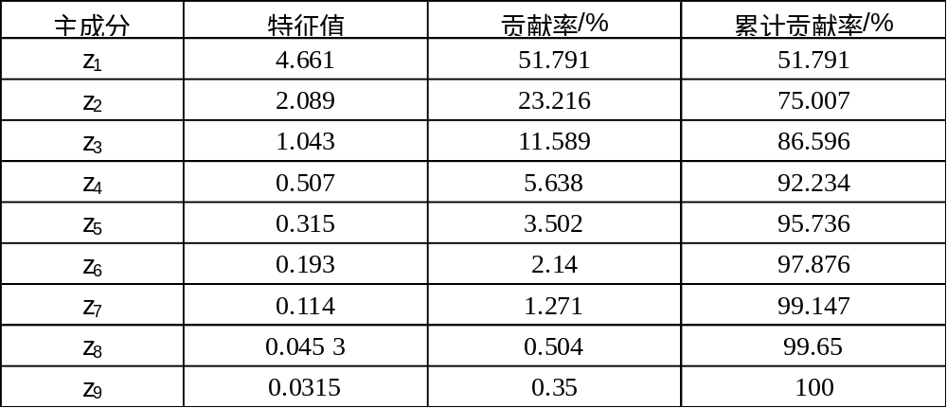
表3.5.3 特征值及主成分贡献率

Slide 18
（3）对于特征值=4.661 0，=2.089 0，=1.0430分别求出其特征向量e₁，e₂，e₃，再用公式（3.5.5）计算各变量x₁，x₂，…，x₉在主成分z₁，z₂，z₃上的载荷（表3.5.4）。

Slide 19
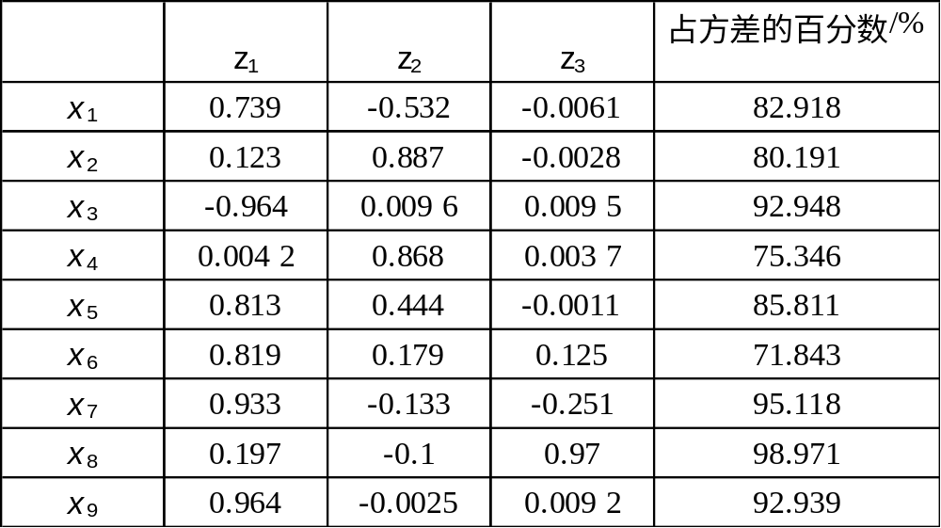
表3.5.4 主成分载荷
上述计算过程,可以借助于SPSS或Matlab软件系统实现。

Slide 20
分析：
(1)第1主成分z₁与x₁，x₅，x₆，x₇，x₉呈现出较强的正相关，与x₃呈现出较强的负相关，而这几个变量则综合反映了生态经济结构状况，因此可以认为第1主成分z₁是生态经济结构的代表。
(2)第2主成分z₂与x₂，x₄，x₅呈现出较强的正相关，与x₁呈现出较强的负相关，其中，除了x₁为人口总数外，x₂，x₄，x₅都反映了人均占有资源量的情况，因此可以认为第2主成分z₂代表了人均资源量。

Slide 21
(3)第3主成分z₃与x₈呈现出的正相关程度最高，其次是x₆，而与x₇呈负相关，因此可以认为第3主成分在一定程度上代表了农业经济结构。
(4)另外，表3.5.4中最后一列（占方差的百分数），在一定程度上反映了3个主成分z₁、z₂、z₃包含原变量（x₁，x₂，…，x₉）的信息量多少。
显然，用3个主成分z₁、z₂、z₃代替原来9个变量（x₁，x₂，…，x₉）描述农业生态经济系统，可以使问题更进一步简化、明了。

